Slide 1
Муниципальное бюджетное общеобразовательное учреждение «Черемуховская средняя общеобразовательная школа Новошешминского района»
Доклад:
«Применение цифровых образовательных ресурсов на уроках английского языка»
Корнева Светлана Владимировна, учитель английского языка

Slide 3
Конфуций сказал:
«Кто постигает новое, лелея старое, тот может быть учителем».

Slide 5
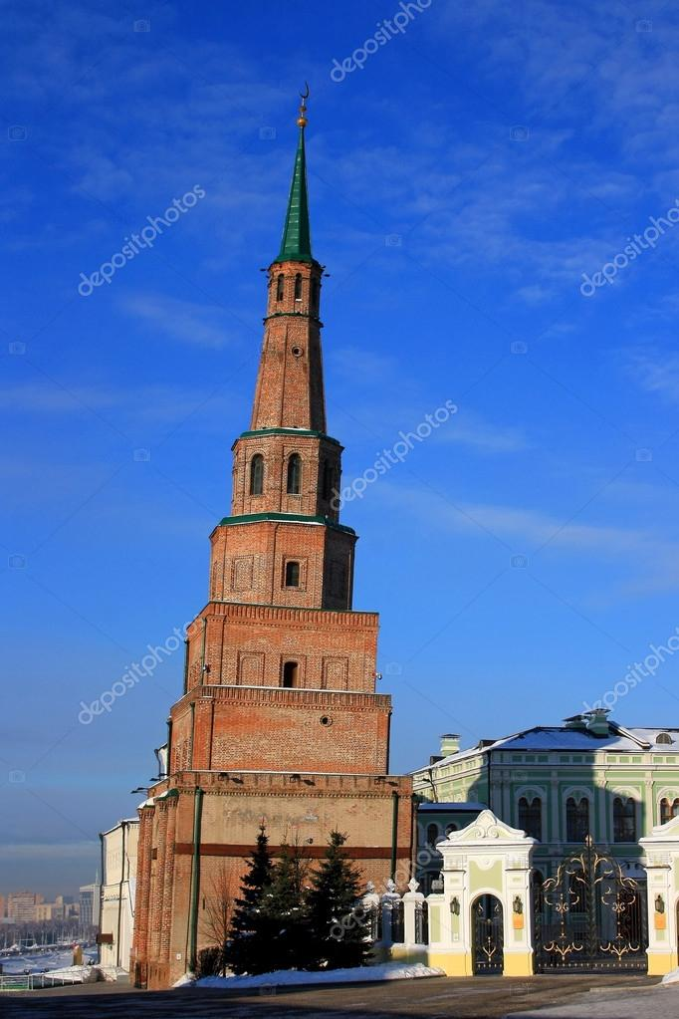
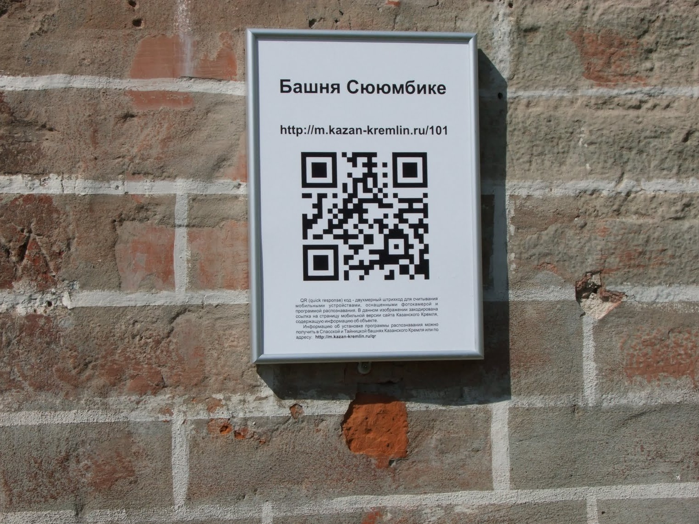
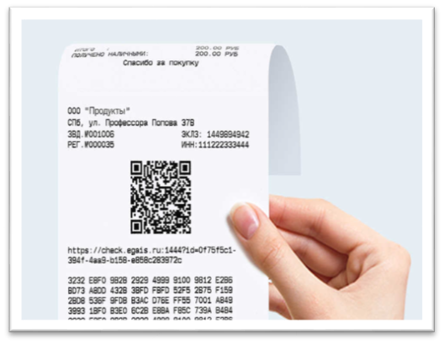

Slide 7
Plickers - сервис для создания блиц-опросов для получения мгновенной обратной связи на различных этапах урока

Slide 8
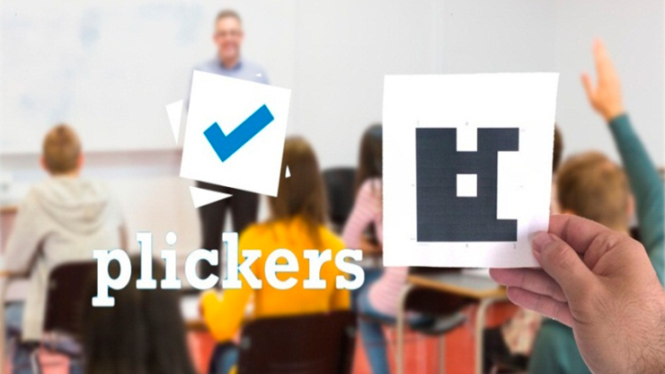
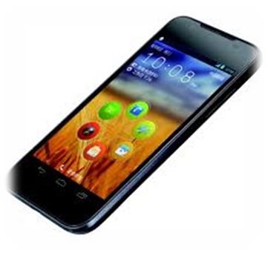

Slide 9
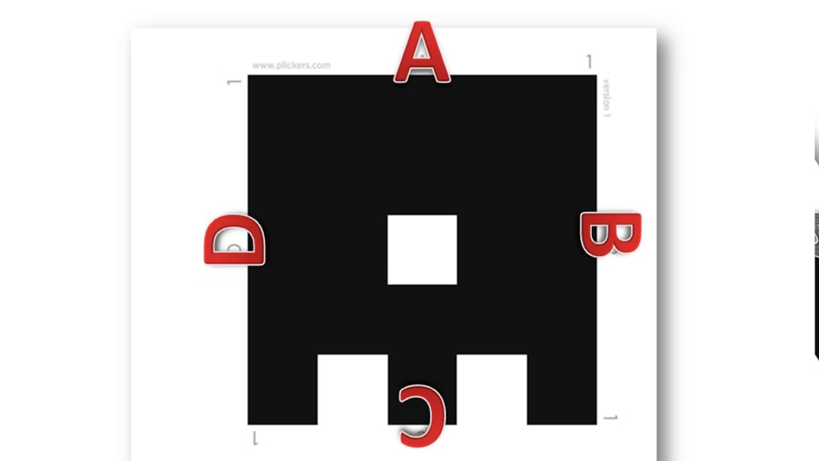

Slide 10
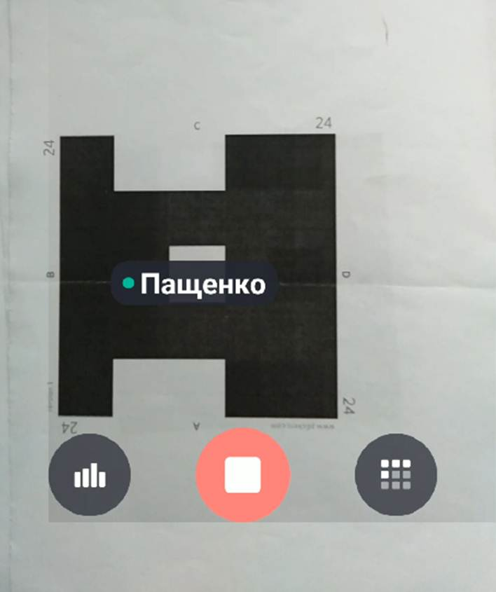
Корнева

Slide 11
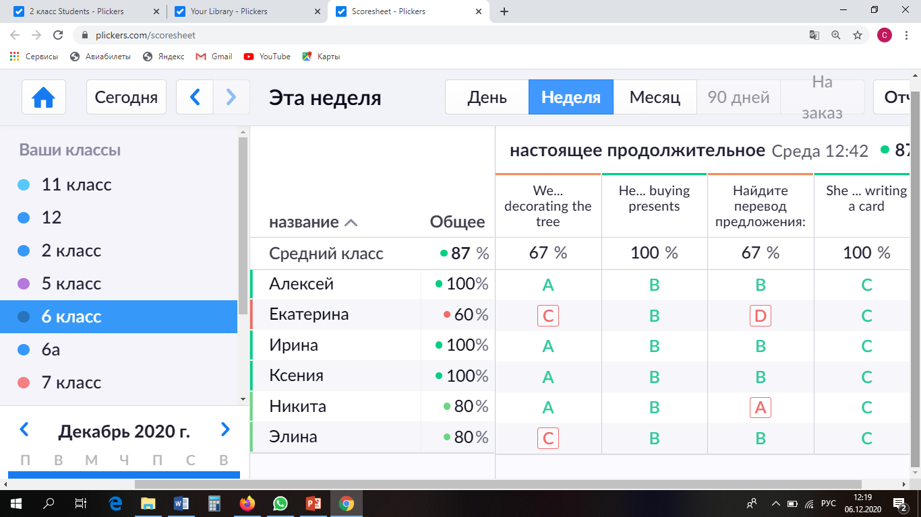
Отчеты учеников

Slide 12
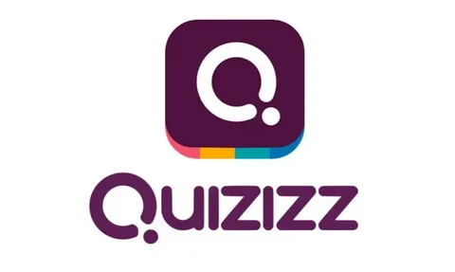
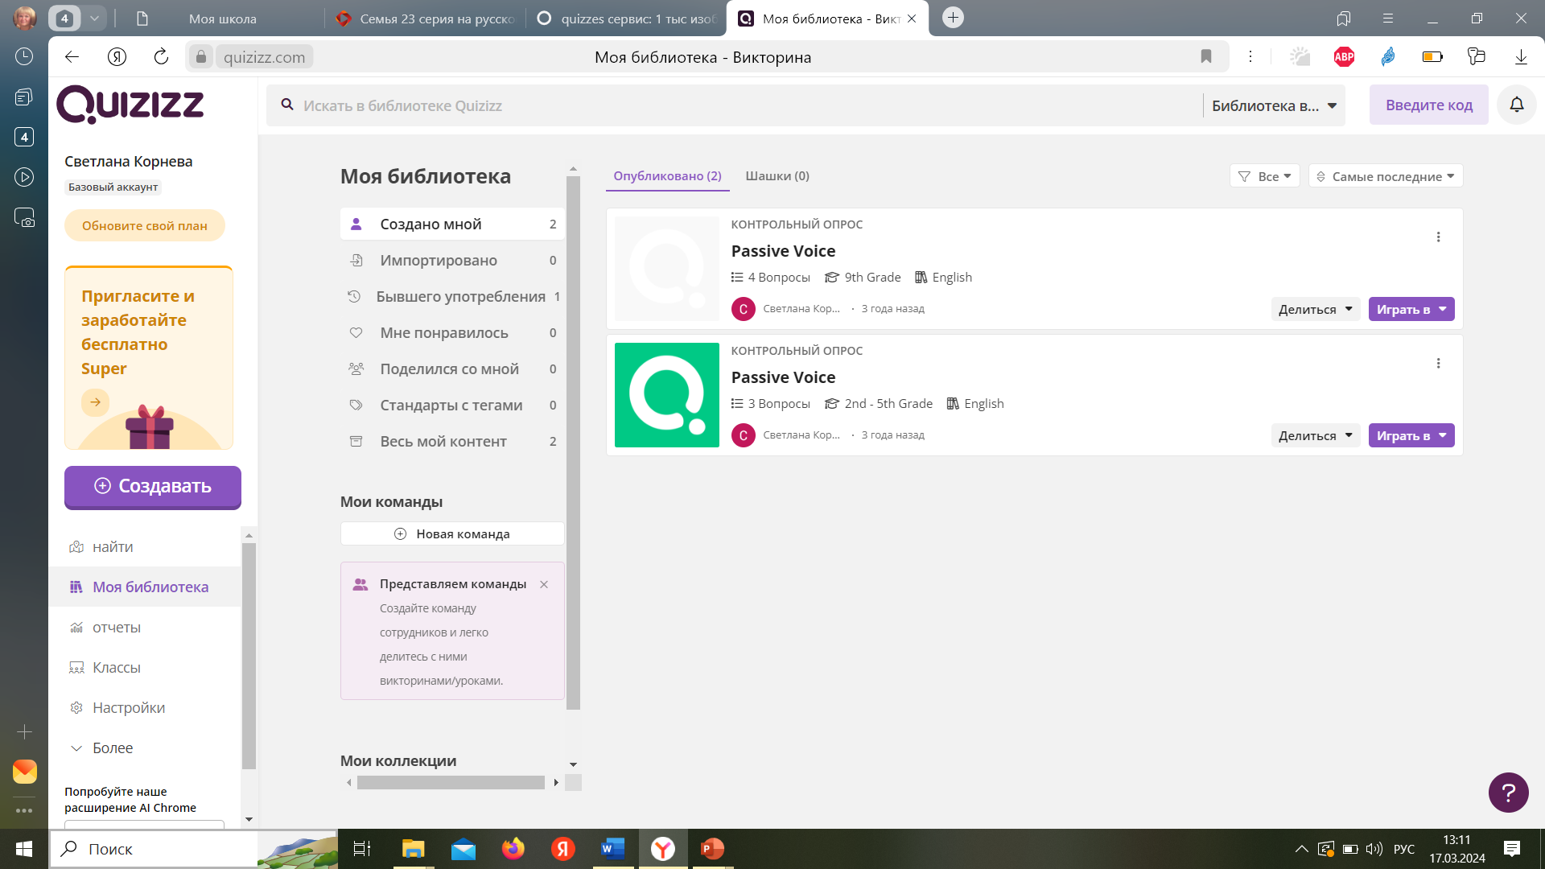
https://quizizz.com/admin/privat

Slide 13
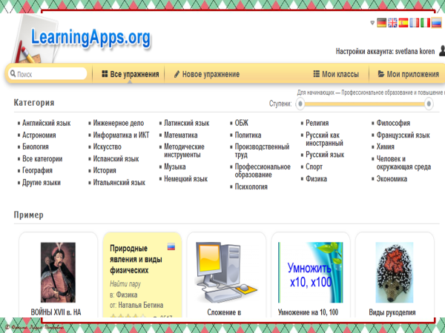

Slide 14
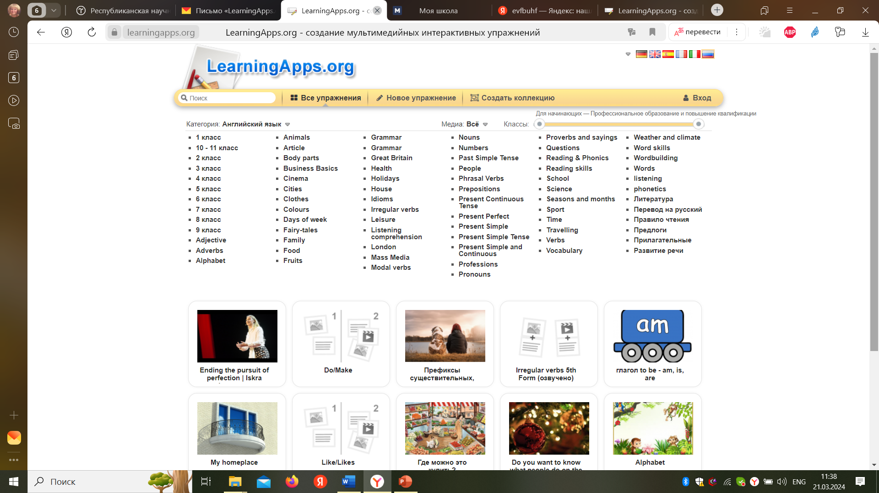
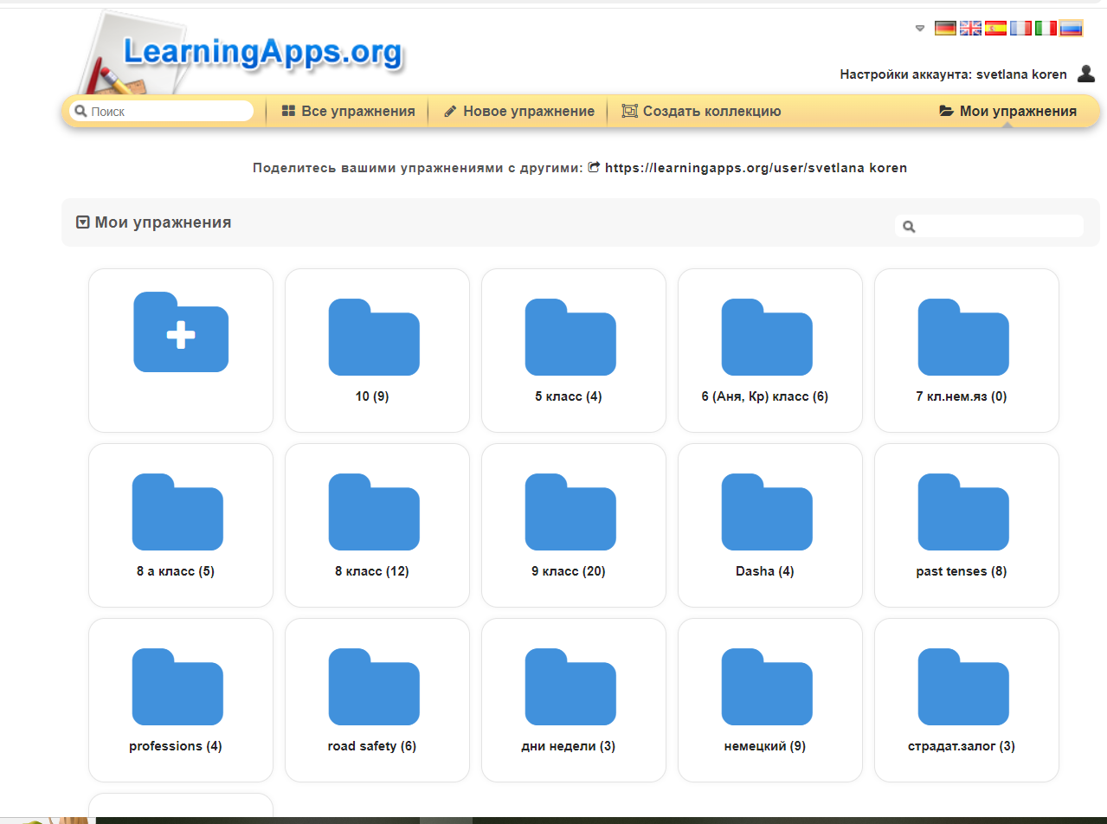

Slide 16
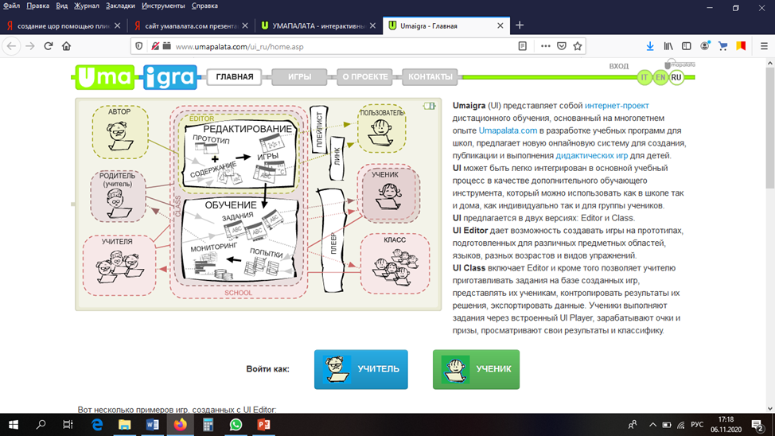

Slide 17
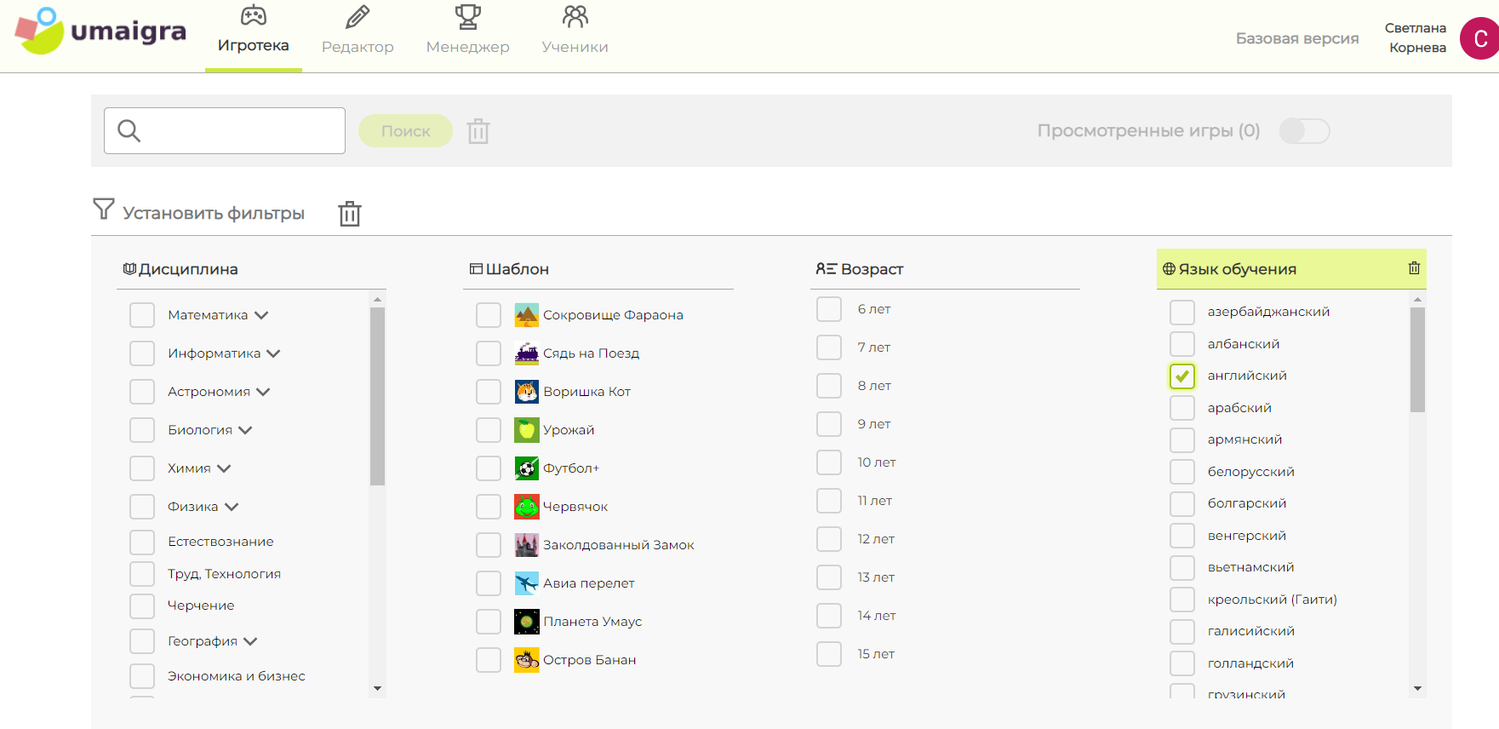

Slide 18
Спасибо за внимание!

